Slide 1
Server Programming
1

Slide 2
Web Programming 구조
Client : 사용자
Server : Tomcat
1 요청
2
Web Browser
웹서버
웹어플리케이션 서버 (WAS)
6 응답
5
3
4
SQL
Html5
Css3
JavaScript React
Jquery
Ajax
Java
Servlet JSP (Java Server Page)
Spring
모바일
ASP, PHP
DBMS
Oracle , MySql, MsSql , Maria …

Slide 3
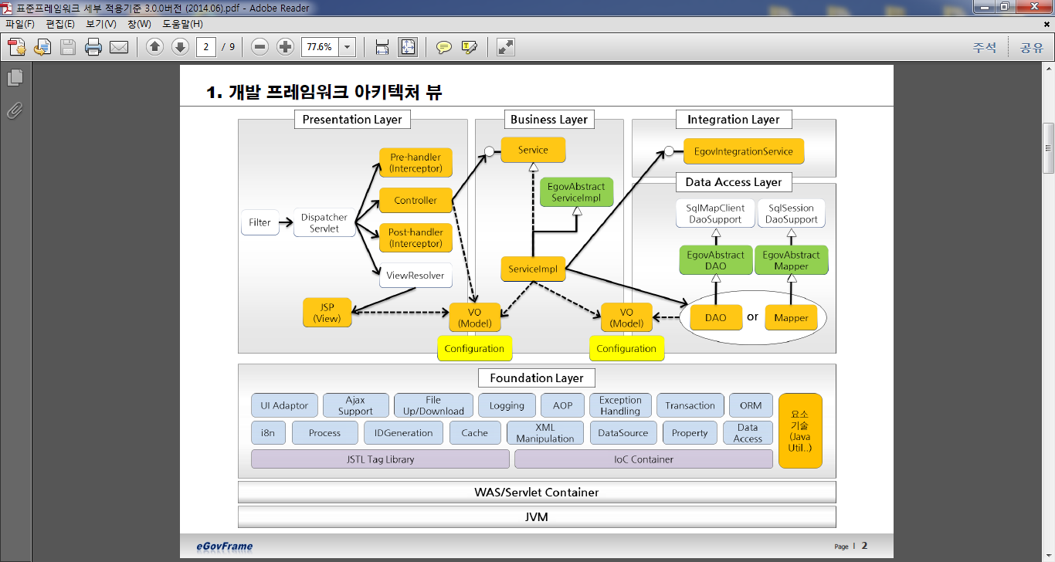
전자정부 프레임워크 v3.0 아키텍쳐
Presentation Tier
Service Layer
Persistence Layer
Persistence Tier
HTTP
Web Browser
DBMS

Slide 4
*** 전자정부 표준프레임워크
공공사업에 적용되는 개발프레임워크의 표준 정립으로 응용 SW 표준화, 품질 및 재 사용성 향상을 목표로 하며 이를 통해 “전자정부 서비스의 품질향상” 및 “정보화 투자 효율성 향상”을 달성하고, 대ㆍ중소기업이 동일한 개발 기반 위에서 공정 경쟁이 가능하게 됨.
※ 표준프레임워크는 기존 다양한 플랫폼(.NET, php 등) 환경을 대체하기 위한 표준은 아니며, Java 기반의 정보시스템 구축에 활용하실 수 있는 개발·운영 표준 환경을 제공하기 위한 것입니다.
※ 적용 가능 시스템 조건 ( 아래 세가지 조건을 모두 만족하는 경우 표준프레임워크 적용 가능 ) 1) 자바 기반의 웹 응용 시스템(WAS가 존재하는 경우) 2) version 별 JDK 사양 (2.7 기준) JavaEE(J2EE) JDK1.5 ~ 1.8의 환경 (단, 개발환경 2.7 이상에서는 JDK 1.6 필요) (3.0 이상) JavaEE(J2EE) JDK1.6 ~ 1.8의 환경 (3.5 이상) JavaEE(J2EE) JDK1.7 ~ 1.8의 환경 (단, 개발환경 3.5.1 부터 JDK 1.8 적용 가능) (3.6 이상) JavaEE(J2EE) JDK1.7 ~ 1.8의 환경 (3.7 이상) JavaEE(J2EE) JDK1.7 ~ 1.8의 환경 (단, 개발환경 3.7 이상에서는 JDK 1.8 필요) (3.8 이상) JavaEE(J2EE) JDK1.7 ~ 1.8의 환경 (단, 개발환경 3.8 이상에서는 JDK 1.8 필요) (3.9 이상) JavaEE(J2EE) JDK1.7 ~ 1.8의 환경 (단, 개발환경 3.9 이상에서는 JDK 1.8 필요) (3.10 이상) JavaEE(J2EE) JDK1.7 ~ 1.8의 환경 (단, 개발환경 3.10 이상에서는 JDK 1.8 필요) (4.0) JavaEE(J2EE) JDK1.8 이상의 환경 (단, 개발환경 4.0 이상에서는 JDK 11 필요) (4.1) JavaEE(J2EE) JDK1.8 이상의 환경 (단, 개발환경 4.1 이상에서는 JDK 11 필요) 3) 신규 개발시스템으로써, 기존 시스템과 물리적 혹은 논리적으로 구분되는 경우 실행환경 내 모바일 표준프레임워크의 사용자 경험(UX) 지원 기능은 프레임워크와 개발 언어 종류에 상관없이 활용가능 (javascript 기반)

Slide 5
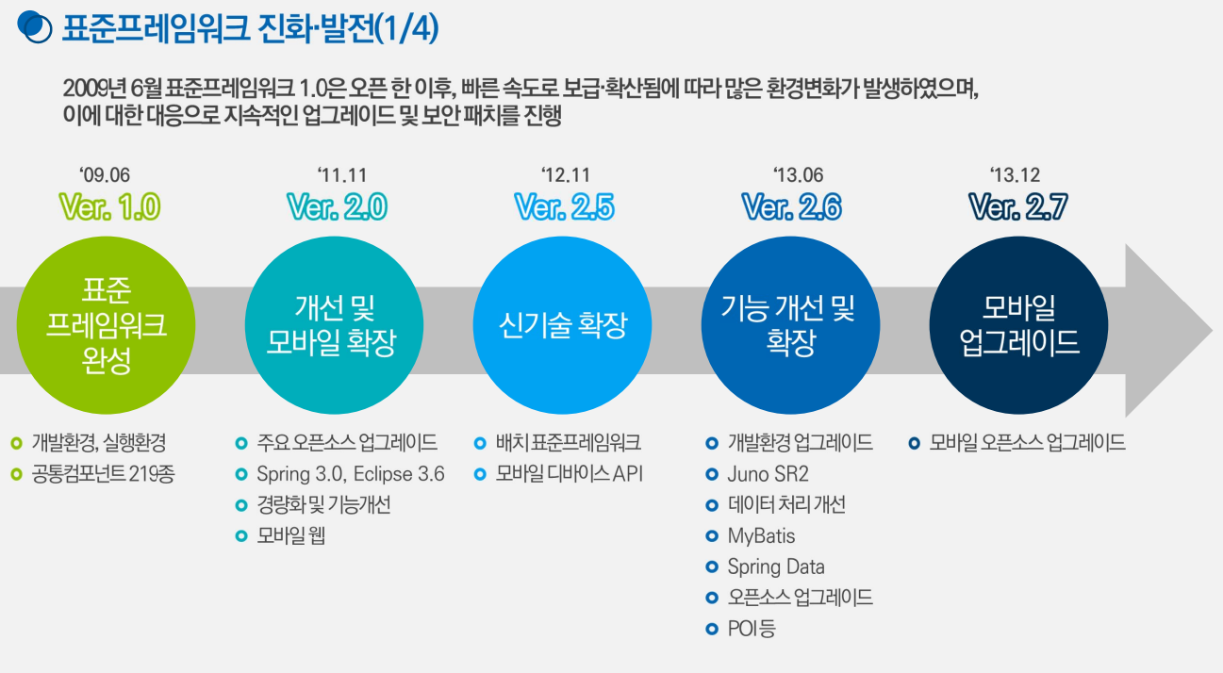

Slide 6
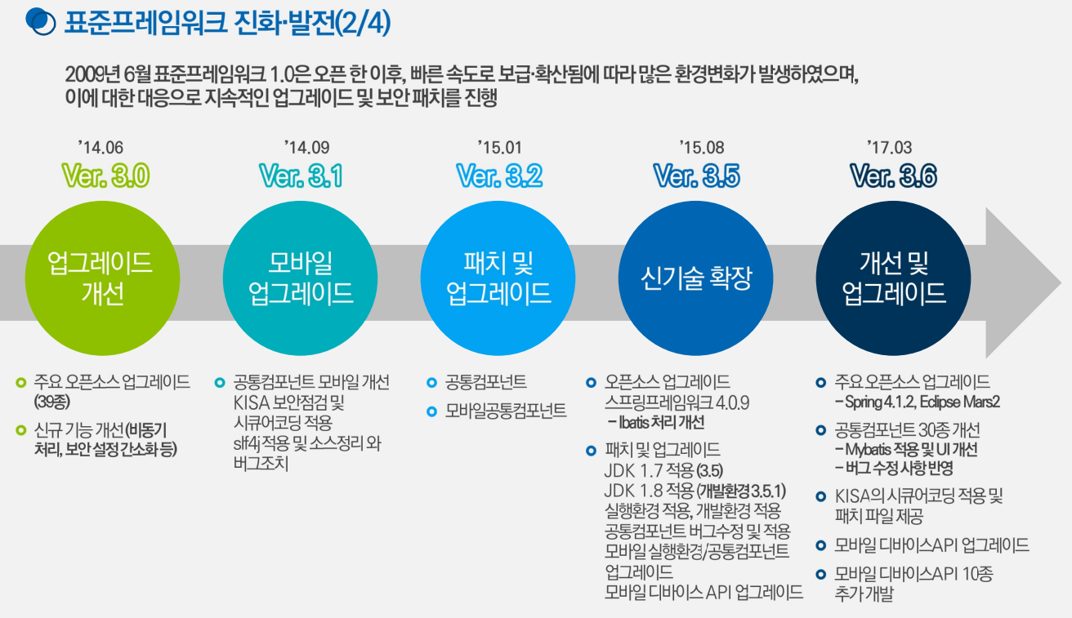

Slide 7
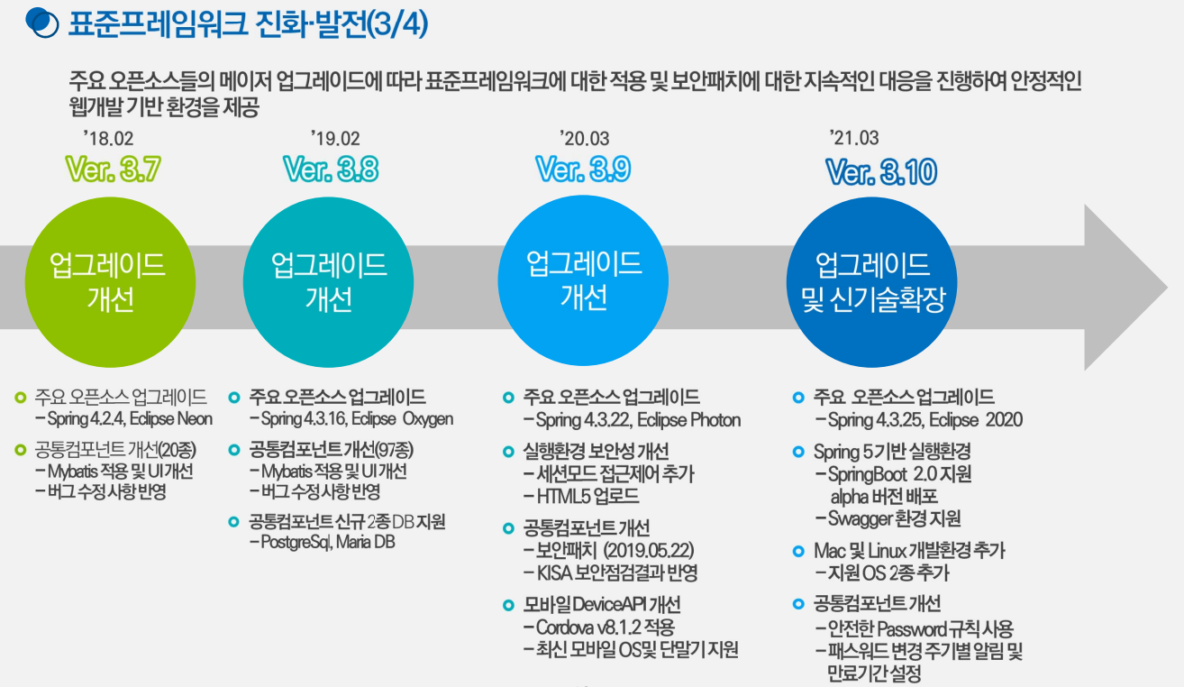

Slide 8
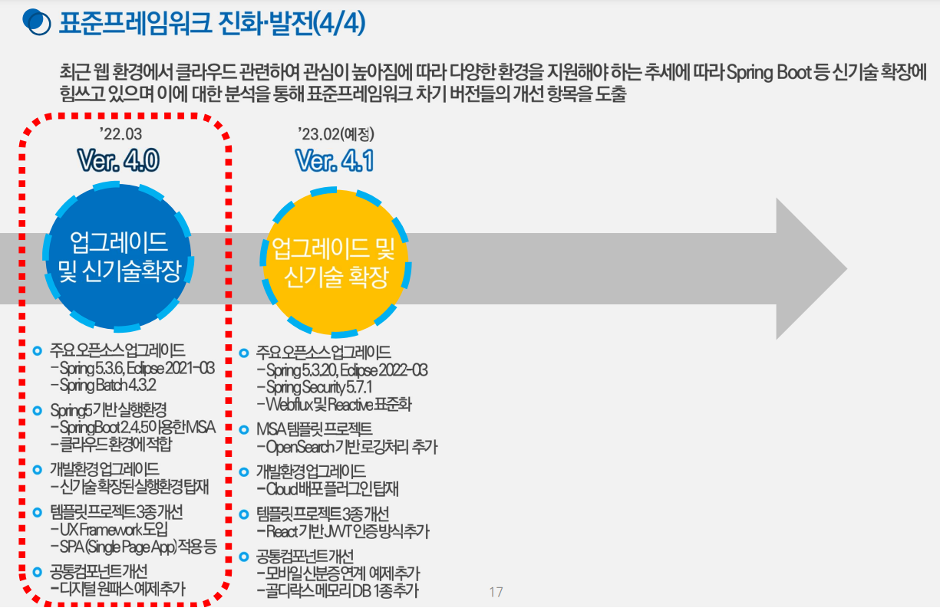

Slide 9
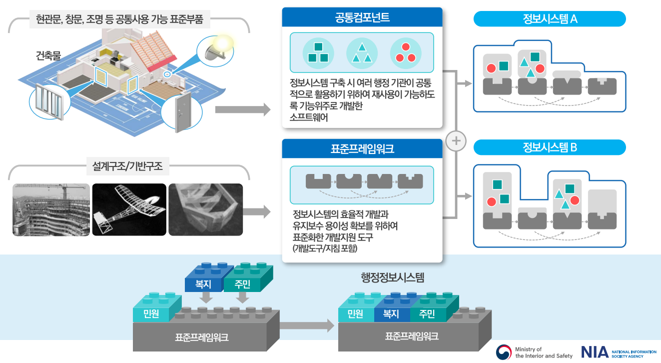
*** 전자정부 표준프레임워크 개념

Slide 10
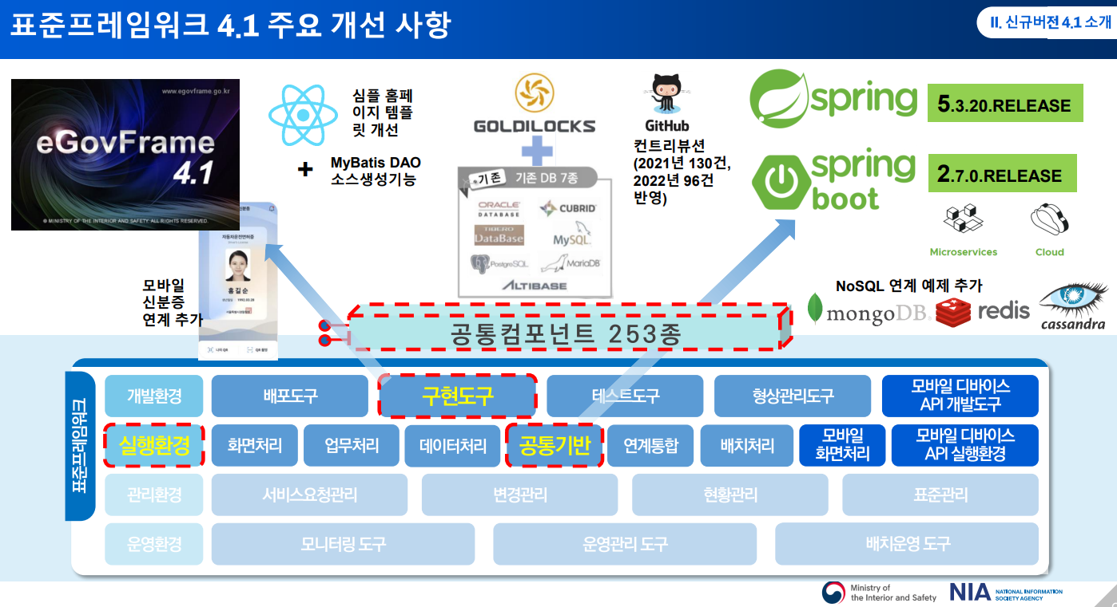

Slide 11
